Slide 1
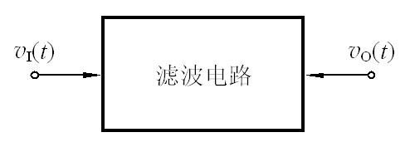
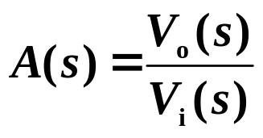


9.1 滤波电路的基本概念与分类
1. 基本概念
滤波器：是一种能使有用频率信号通过而同时抑制或衰减无
用频率信号的电子装置。
有源滤波器：由有源器件和R、C元件构成的滤波器。
滤波电路传递函数定义：
其中：
—— 模，幅频响应
—— 相位角，相频响应

Slide 2
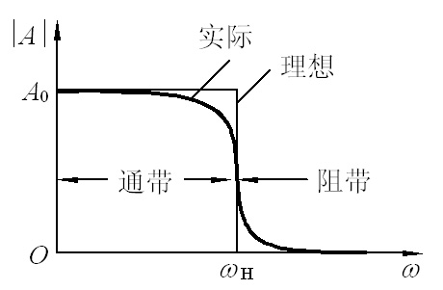
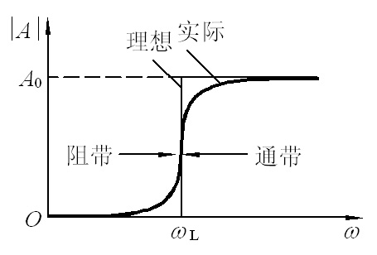
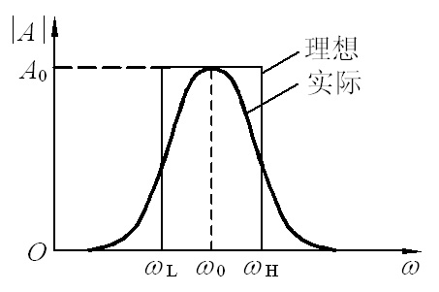
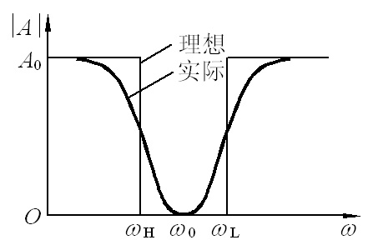
9.1 滤波电路的基本概念与分类
2. 分类
低通（LPF）
高通（HPF）
带通（BPF）
带阻（BEF）
结束

